Slide 1
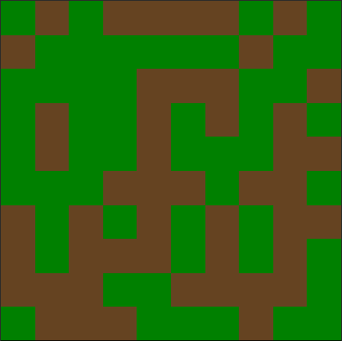
Symulowanie zachowania pożaru lasu

